Slide 1
Применение большой языковой модели при создании программного инструментария
для эксплораторного анализа и предварительной обработки геомагнитных временных рядов
Коробейников А.Г.
Продвинутый трек по анализу научных данных
Октябрь 2025

Slide 2
Тема, объект и предмет исследования
• Тема: Применения большой языковой модели при создании программного инструментария для эксплораторного анализа и предварительной обработки временных рядов
• Объект: Минутные данные обсерватории «Санкт-Петербург» (IAGA-код SPG) за 2021–2022 гг.
• Предмет: Программный инструмент на Python для разведочного анализа и предобработки данных в формате IAGA-2002.

Slide 3
Цель и задачи
• Цель: Создать воспроизводимый инструмент для первичной обработки геомагнитных данных.
• Задачи:
– Изучить формат IAGA-2002;
– Реализовать парсер;
– Провести разведочный анализ;
– Заполнить пропуски (линейная интерполяция);
– Подготовить материалы для учебного процесса.

Slide 4
Выбор большой языковой модели
• Выбрана: Qwen3–Max
• Обоснование:
– Масштабируемость для многокомпонентных рядов (X, Y, Z, F);
– Поддержка длинных контекстов;
– Высокая точность восстановления пропусков;
– Интеграция с Python (Pandas, NumPy, PyTorch).
⚠️ В работе модель НЕ использовалась напрямую — только предобработка.

Slide 5
Графики: данные за 2021 год (полный год)
• Компоненты: X, Y, Z, F
• Пропуски до обработки: 1–4%
• После интерполяции: 0% пропусков
• Тип данных: quasi-definitive

Slide 6
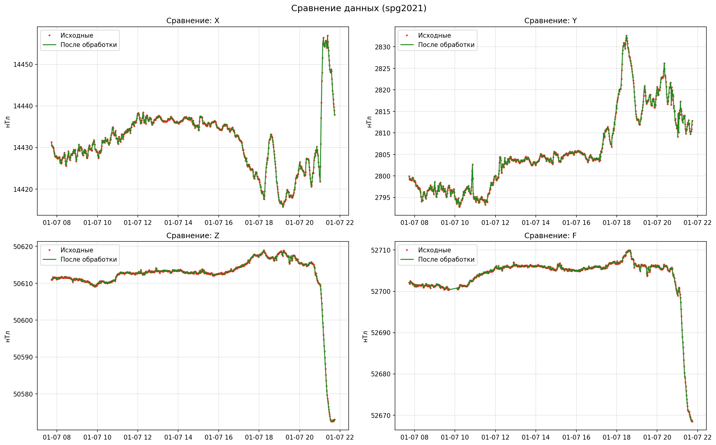
2021: spg2021_comparison.png

Slide 7
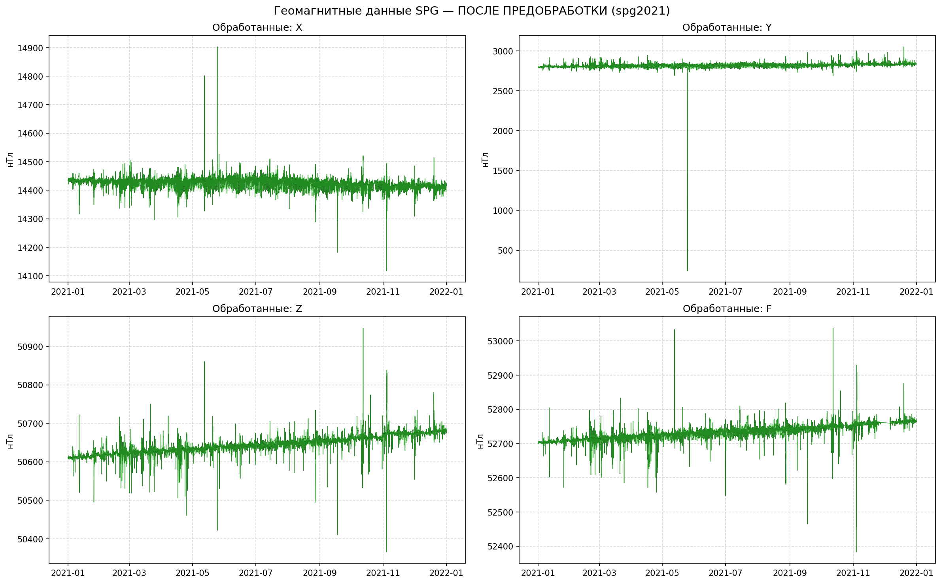
2021: spg2021_processed.png

Slide 8
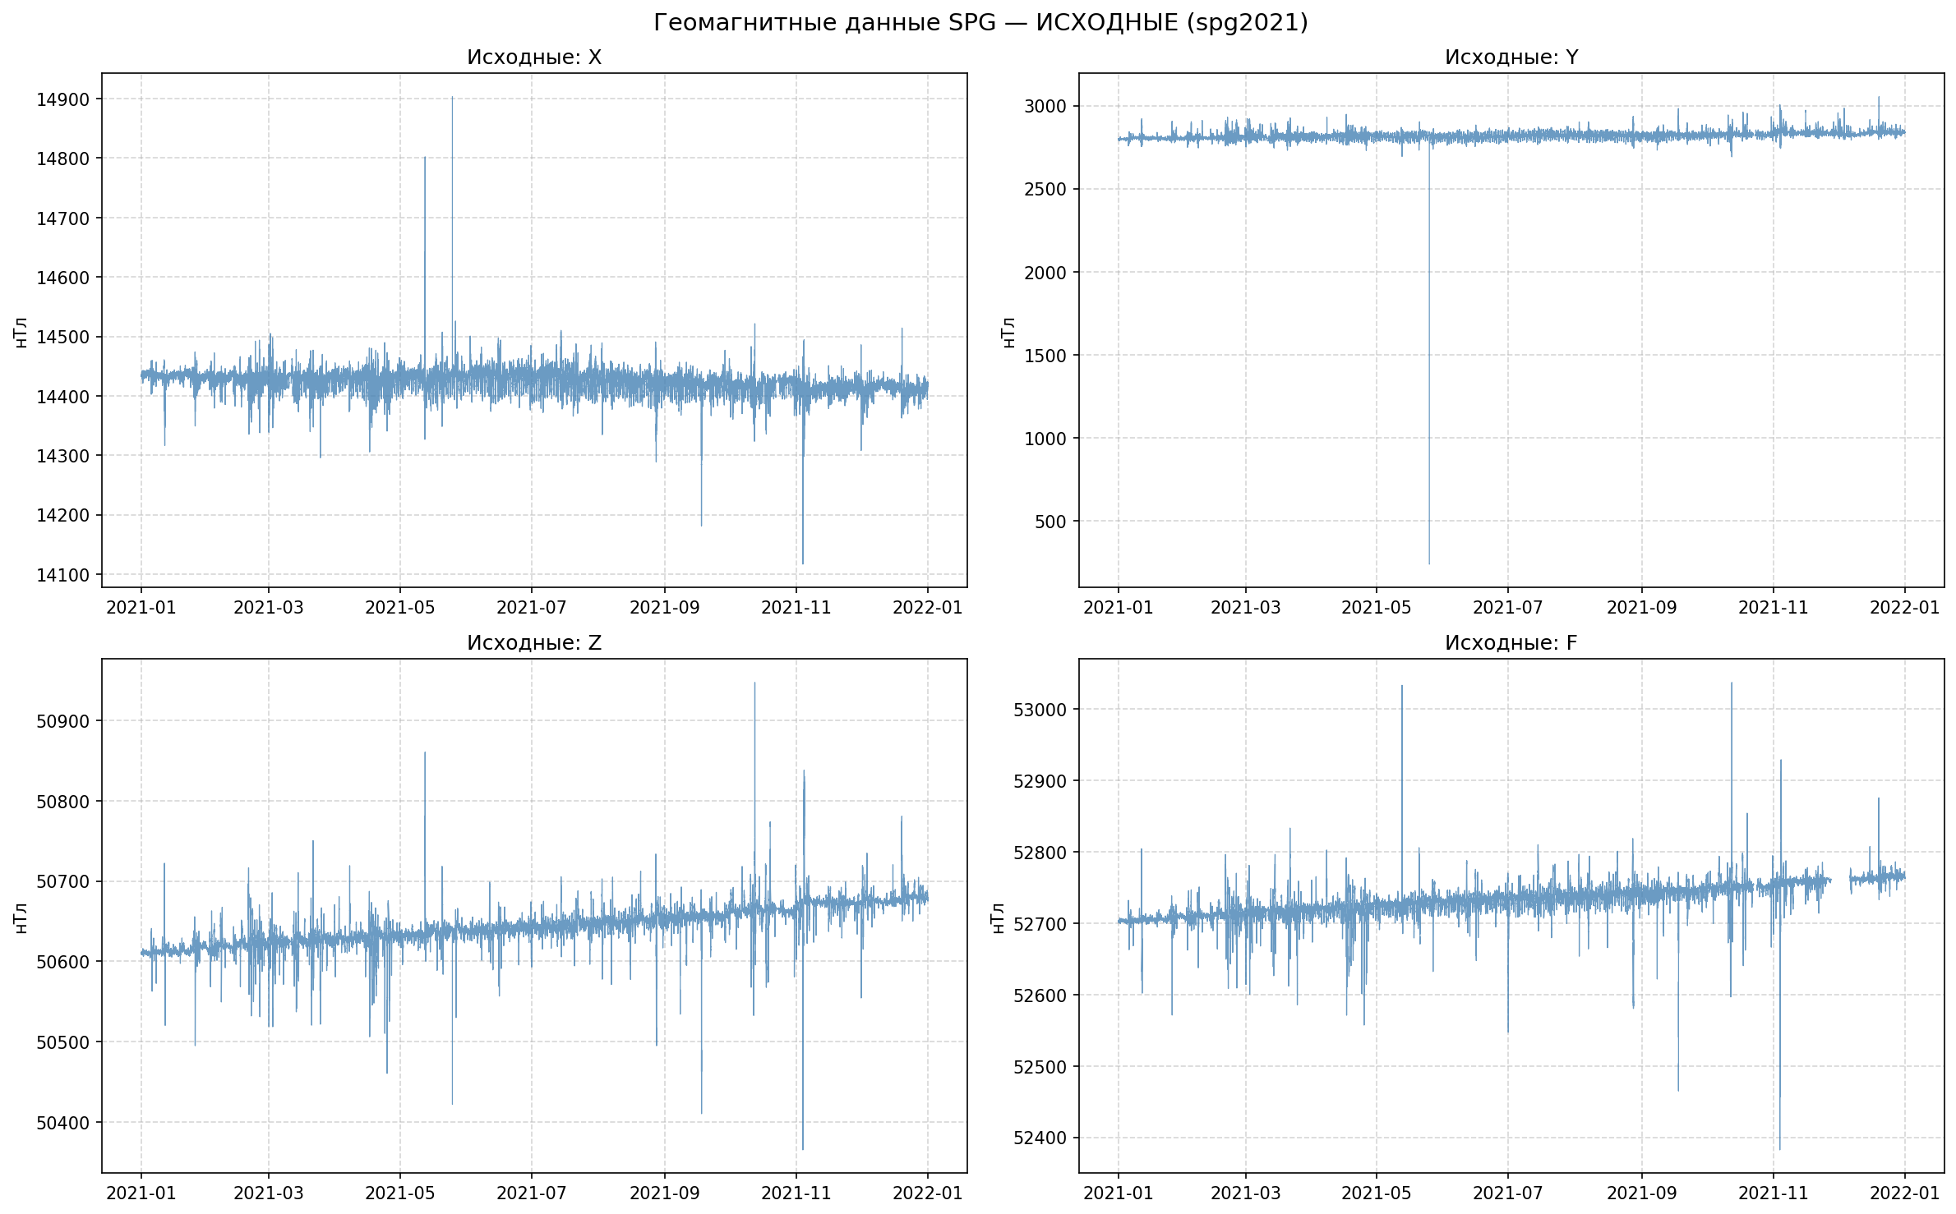
2021: spg2021_raw.png

Slide 9
Графики: данные за 2022 год (только до мая)
• Данные прекращаются в мае 2022 г.
• Пропуски до обработки: ~68%
• После интерполяции: 0% пропусков
• Причина: отсутствие публикации российских данных в INTERMAGNET с середины 2022 г.

Slide 10
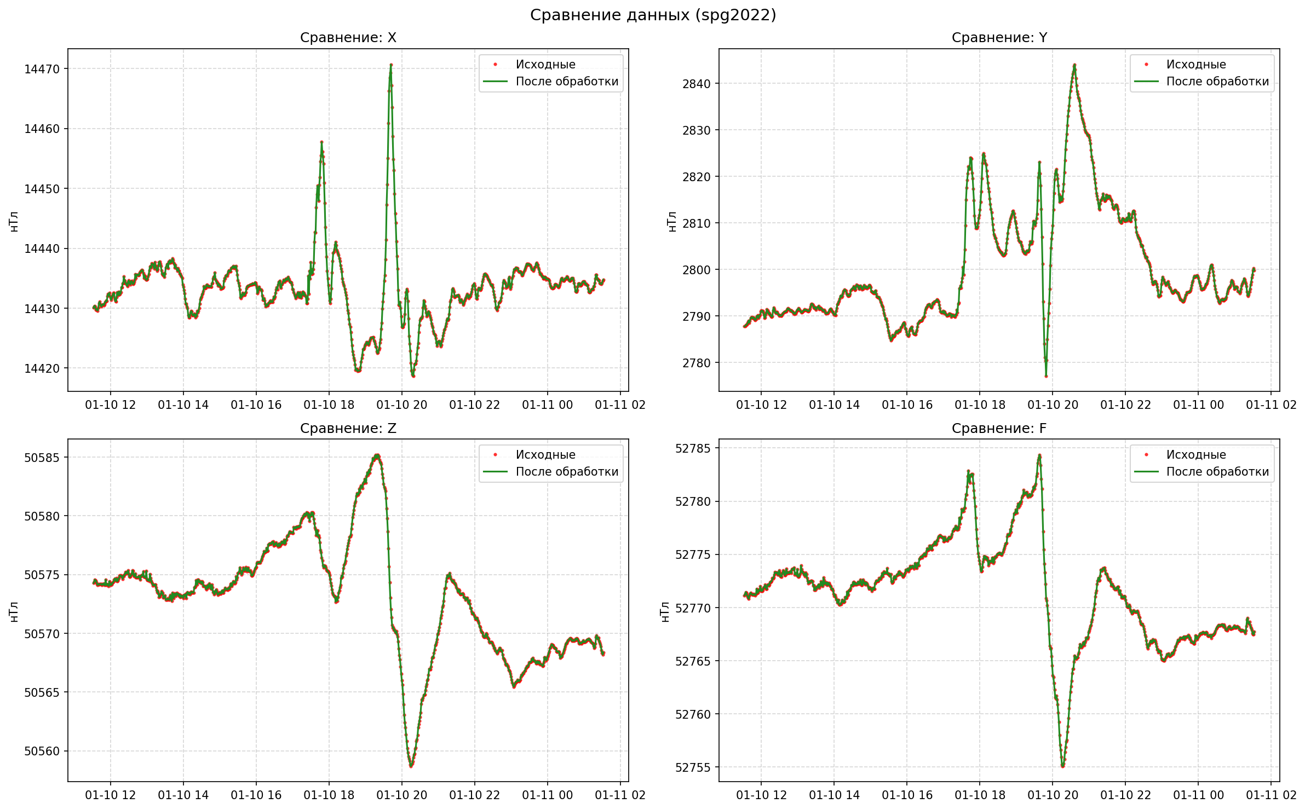
2022: SPG2022_comparison.png

Slide 11
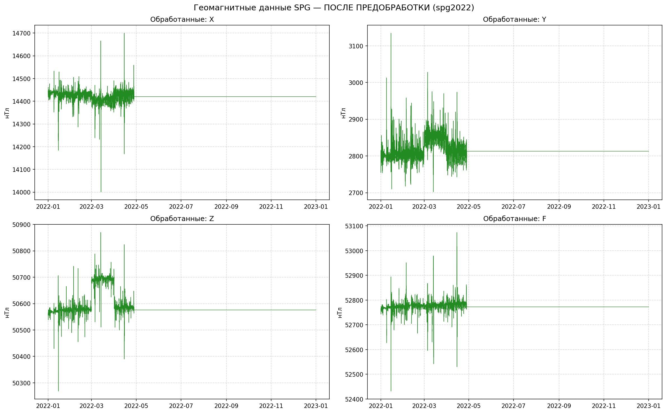
2022: SPG2022_processed.png

Slide 12
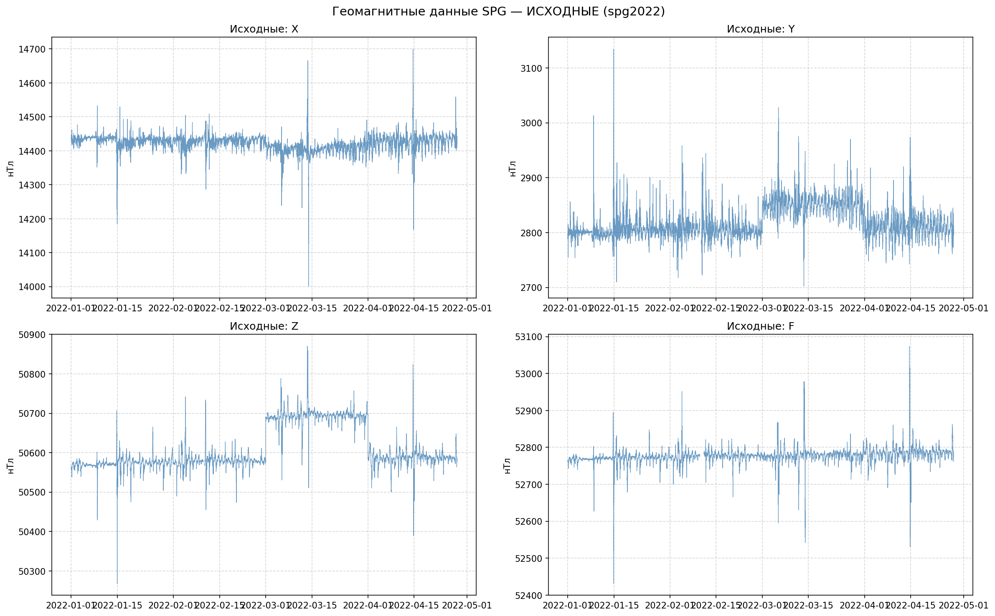
2022: SPG2022_raw.png

Slide 13
Ключевые результаты
• Успешно реализован парсер формата IAGA-2002
• Проведён разведочный анализ и визуализация
• Пропуски заполнены линейной интерполяцией → 0% пропусков
• Сохранены обработанные данные: spg2021_processed_full.csv, spg2022_processed_full.csv
• Решение воспроизводимо и переносимо (Python + Anaconda)

Slide 14
Образовательное применение
• Jupyter-блокноты для «перевёрнутого класса»
• Практические задания: дописать парсер, реализовать интерполяцию
• База для курсовых: добавить поддержку IMF V1.22
• Формирование компетенций в работе с Big Data и открытыми данными

Slide 15
Выводы и перспективы
✅ Создан надёжный инструмент для первичной обработки данных INTERMAGNET.
🔮 Перспективы:
– Интеграция Qwen3–Max для детекции аномалий и прогнозирования;
– Поддержка многоточечных данных;
– Использование в международных курсах.

